Slide 1

城市房价收入比与
单身率关系的调查
B组：郁辰

Slide 2
01
房价收入比

Slide 3


房价收入比
房价收入比
住房价格与城市居民家庭年收入之比
举例：新房80平米，每平米25000元，均价200万左右。假设夫妇月工资各为4000元，则家庭月收入达到8000元，年收入为9.6万元。
200 / 9.6 = 20.833333…
国际通用计算方法 = 住宅套价的中值 / 家庭年收入（税前）

Slide 4
套价
一套房子的价格
精装修
西方人买房一般不会明码标价一平米的价格
会同时注重装修和家电配置
有几个房间，几套卫浴
套价
存在其他考量
别墅
还有管理费、地税以及其他支出需要考虑
占住宅的较大一部分，
只会有模糊报价

Slide 5
中国&美国房产
美国房产
中国房产
居住面积：
美国房产是以居住面积计算的，100平方米就是室内（不含外墙和内墙）面积100平方米，面积只是一个不十分重要的参考指标
建筑面积：
套内建筑面积 + 公摊面积 + 墙面积
某层层共800m²、8住户 ➔ 建筑面积100m²/户
公摊面积共200m² ➔ 公摊面积25m²/户

Slide 6
房价收入比的意义
01
02
03
住户
市场
政府
负担能力
买房热情
供需变化
自动调节
国家调整住房政策
供给侧改革
需求侧管理

Slide 7
2020 年高房价收入比城市
数据来源
[诸葛找房]房价收入比调查研究http://admin.fangchan.com/uploadfile/uploadfile/annex/2/2922/607fd424cf52f.pdf
http://www.fangchan.com/data/13/2021-04-21/6790536959820632408.html
Notes:
高

Slide 8
房价收入比与单身率
数据来源
[诸葛找房]房价收入比调查研究http://admin.fangchan.com/uploadfile/uploadfile/annex/2/2922/607fd424cf52f.pdf
http://www.fangchan.com/data/13/2021-04-21/6790536959820632408.html
中国各大城市单身率排名【数据可视化】https://www.bilibili.com/video/BV1Sy4y1t7Sv
Notes:
在这张图里，可以随着房价收入比降低，单身率是呈现下降趋势的。
并不是严格排名，只是选择了数据充分的城市。

Slide 9

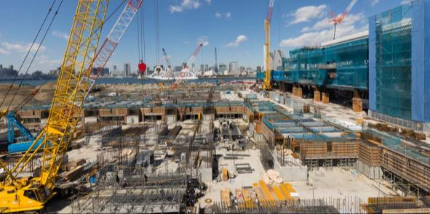
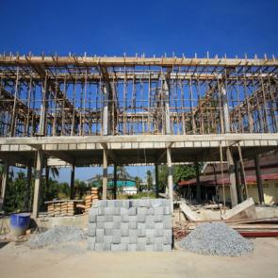
可能的解释
青年务工
专心事业，他们还没有结婚的打算
宜居or宜业
大城市物价高，消费水平高
择偶标准
双方的标准都会相应提高
Notes:
亲年务工 -> 创新型城市
宜居or宜业 -> 均衡

Slide 10
特殊的城市
数据来源
[诸葛找房]房价收入比调查研究http://admin.fangchan.com/uploadfile/uploadfile/annex/2/2922/607fd424cf52f.pdf
http://www.fangchan.com/data/13/2021-04-21/6790536959820632408.html
中国各大城市单身率排名【数据可视化】https://www.bilibili.com/video/BV1Sy4y1t7Sv
Notes:
地域文化因素；
对于本地经济、房价发展不看好；

Slide 11
02
房地产存在什么问题

Slide 12
房地产存在的问题
01
炒房
03
炒房创造价值，价值对人无益；炒房不创造使用价值，使用价值对人有益
不完善的购房政策
限购、限售有“饥饿销售”的效果，可能引起市场的恐慌和焦虑
04
02
不合理投资
定位和规划失当，狂建房子没人住、商户不入驻店铺
房地产中介
中介和房产商联合操纵市场，哄抬房价，不当竞争，有垄断嫌疑
谭根林http://blog.sina.com.cn/tangenlin8tangenlin

Slide 13
03
什么适合我们

Slide 14
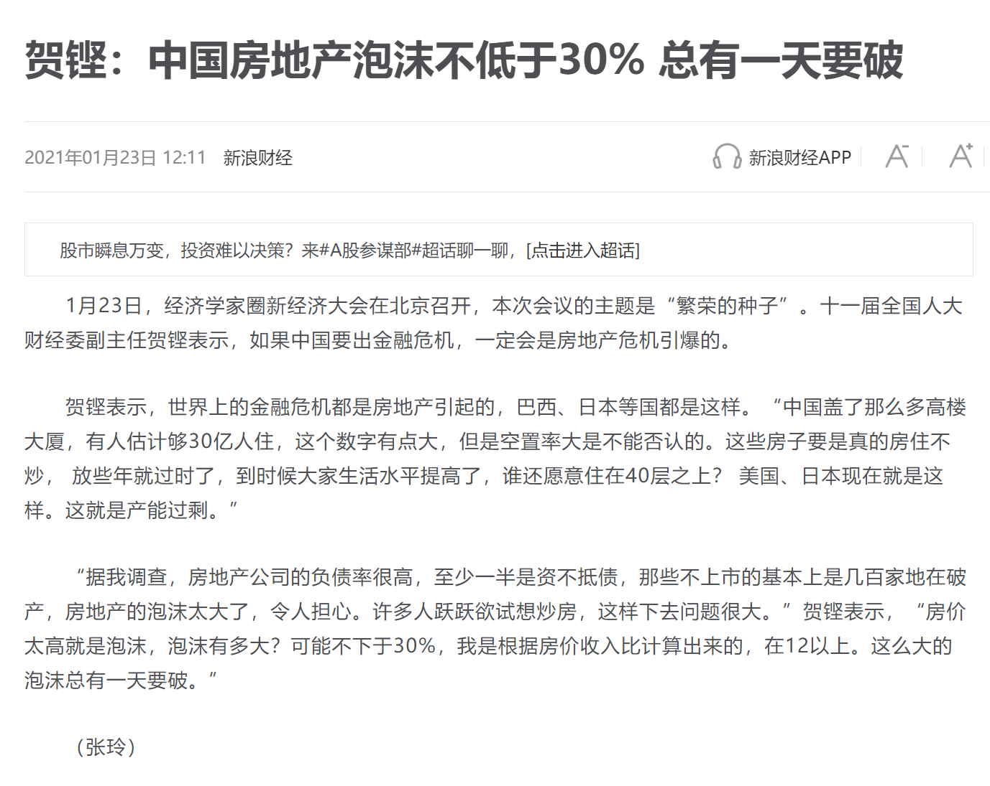
落户购房的标准
经济/就业前景
经济增速、就业率、
工资水平、产业状态。。。
01
02
选择
标准
03
房地产市场状态
少泡沫、少波动、能负担、
房源多、新城区。。。
社会、家庭和个人因素
基础设施水平、子女教育、
人脉、养老选择、择偶标准。。。
Notes:
经济增速=》长远眼光，未来趋势；就业率=》岗位竞争，容易程度；工资水平=》生活水平；产业状态=》在当地的发展态势，大趋势
少泡沫=》图片；少波动=》不要猛涨猛降，购房政策要稳定；能负担=》首付、按揭；房源多=》选择多，档次多；新城区=》未来的开发方向，市场情况比较好
基础设施=》医疗卫生、交通；子女教育=》关注教育水平；人脉=》与自己认识的同学朋友有关，对生活工作有所帮助；
养老选择=》这里适合养老，一直住到老、还是晚年搬到别的地方去，楼层可能不会有太大影响了，但是要考虑周边的配套设施

Slide 15
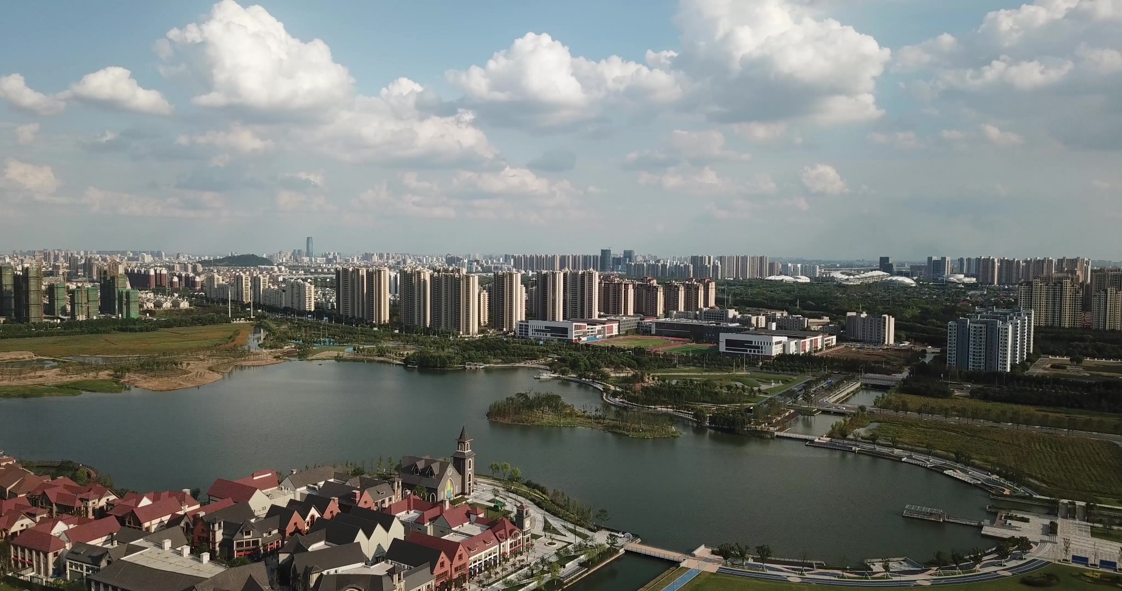

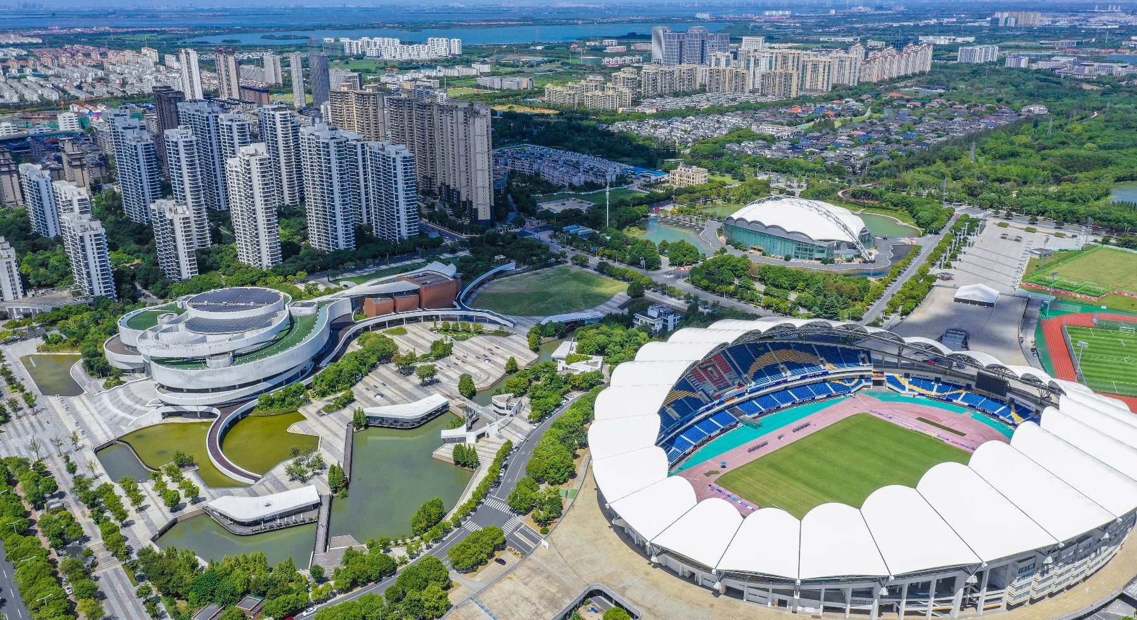

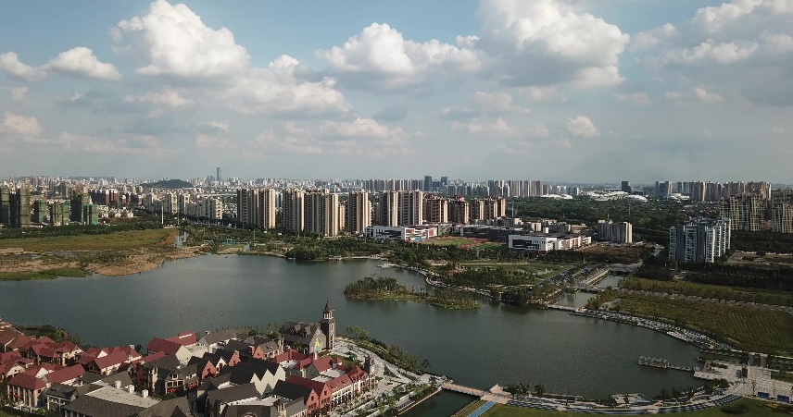
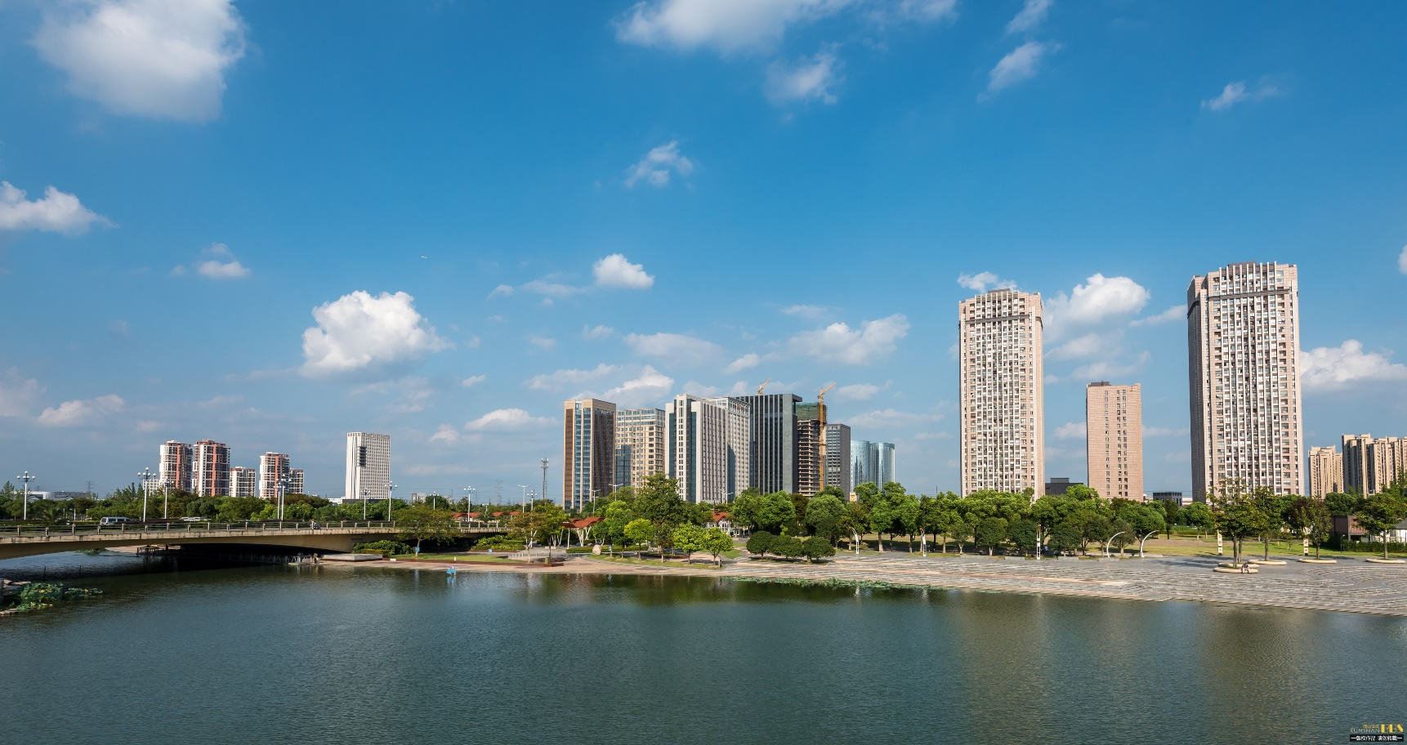
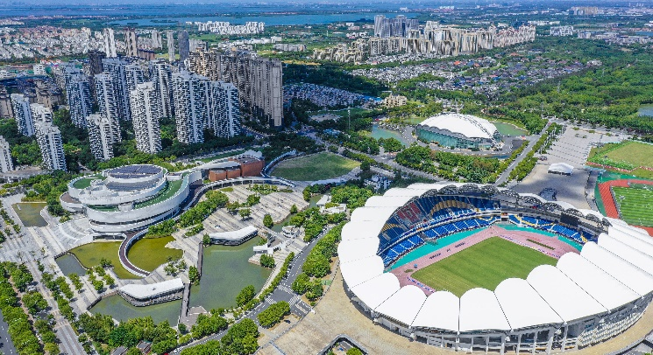
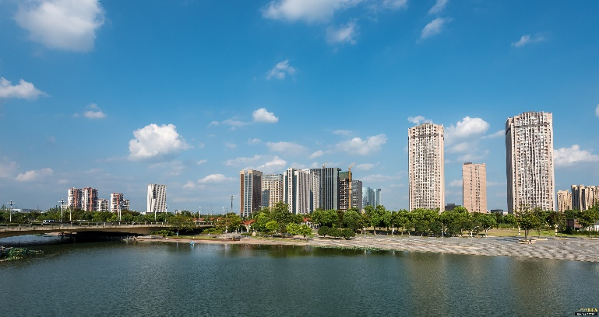
昆山Kunshan City
昆山
居住
上海
工作

Slide 16



优势分析
区位优势
生态宜居
配套
房价
长江经济带。
城际铁路联通上海，通勤时间20分钟左右；距苏州约1小时车程。
国家生态园林城市
联合国人居奖
绿色发展百强县市
新型城镇化百强县市
基础设施完善
医疗水平不错
学习起来很卷
江浙地区的人脉
11月新房均价：18096元/m²
每平米在21214元至 14347元不等

Slide 17
感谢聆听
报告人：郁辰

